Slide 1
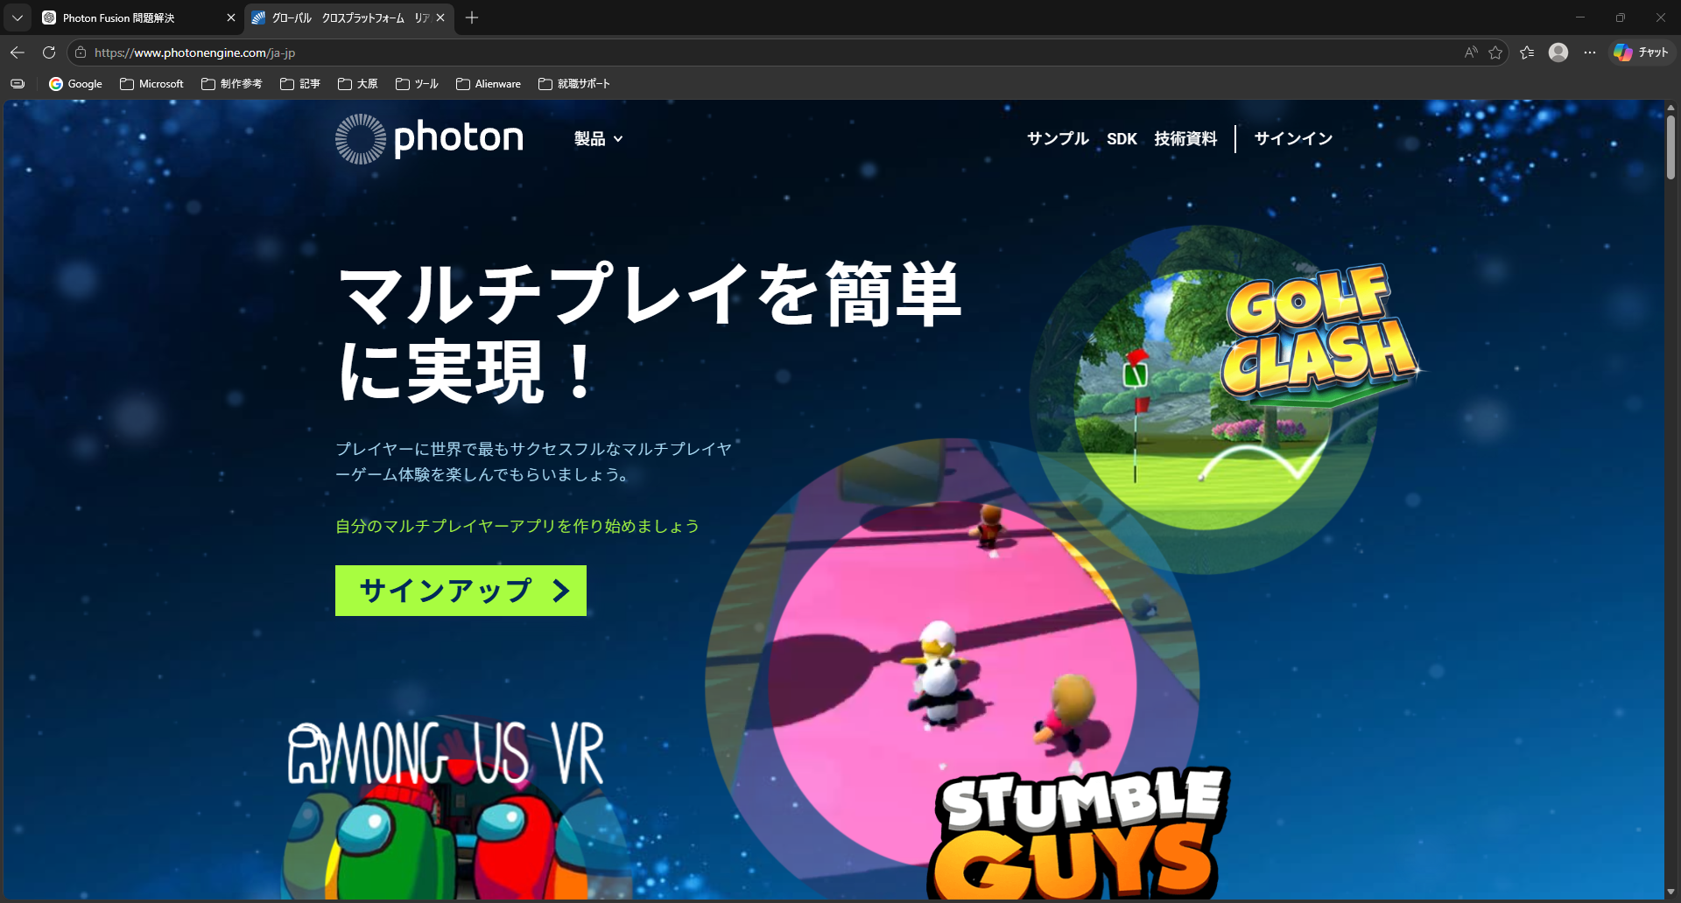
Photon導入
Unityでオンラインゲームを作るにはPhotonというツールを使います。
PhotonはUnityによるオンラインマルチプレイゲーム開発をサポートしており、
オンライン要素のあるゲーム開発にも、よく使われています。

Slide 2
Photon導入
Photonを使うにはアカウントが必要です。
Photon公式サイトからアカウントを作成しましょう。
■Photon公式リンク
グローバル クロスプラットフォーム リアルタイムゲーム開発 | Photon Engine
アカウントを作ったらサインインしましょう。

Slide 3
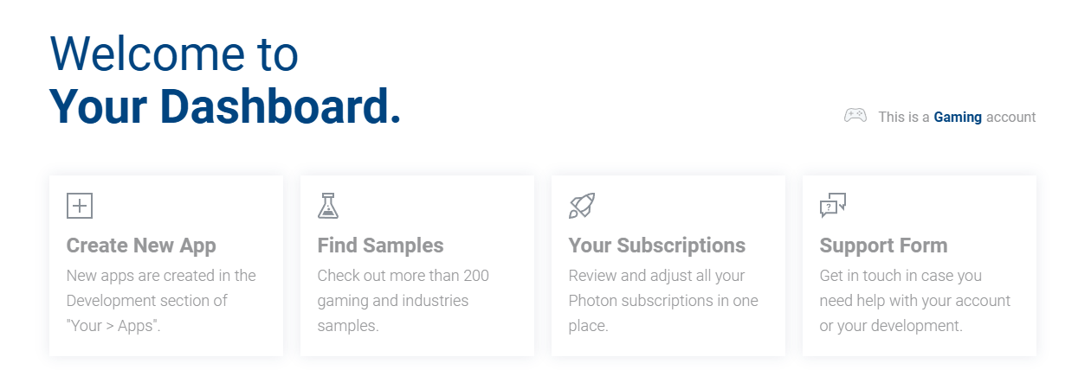
Photon導入
サインインするとアカウントページに入ります。
ますはAppを作成しましょう。

Slide 4
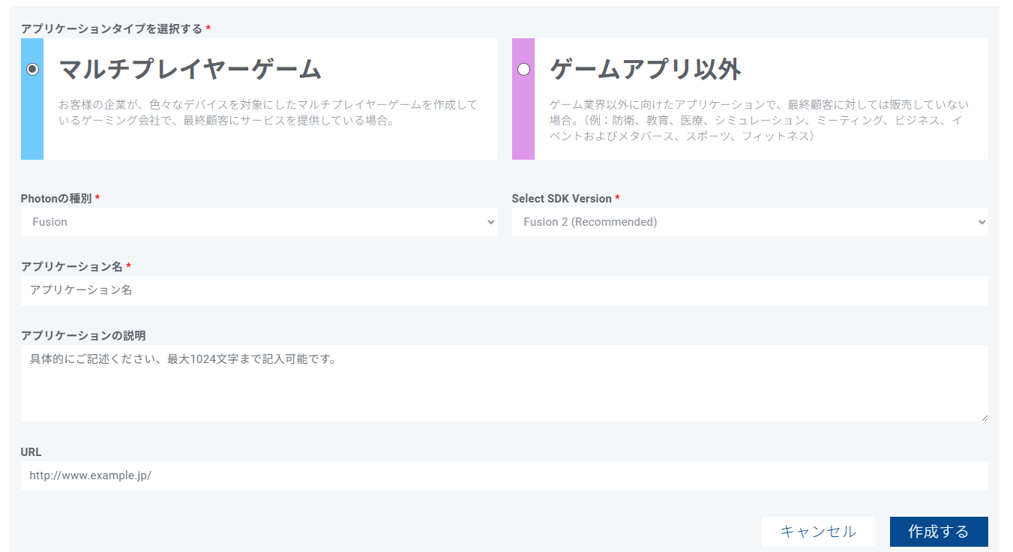
Photon導入
各項目を記入しましょう。
Fusionに設定
プロジェクト名が無難

Slide 5
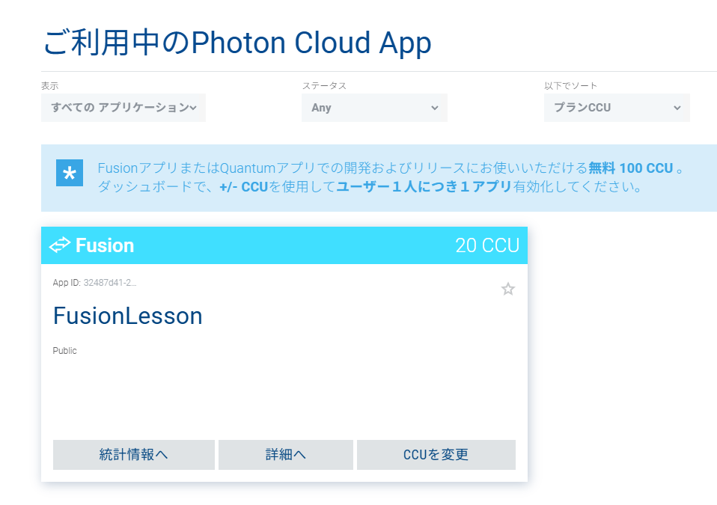
Photon導入
作成したAppは今後使用します。
いつでもこのページを開けるようにしておきましょう。
※ページをお気に入りにしておくとよいと思います

Slide 6
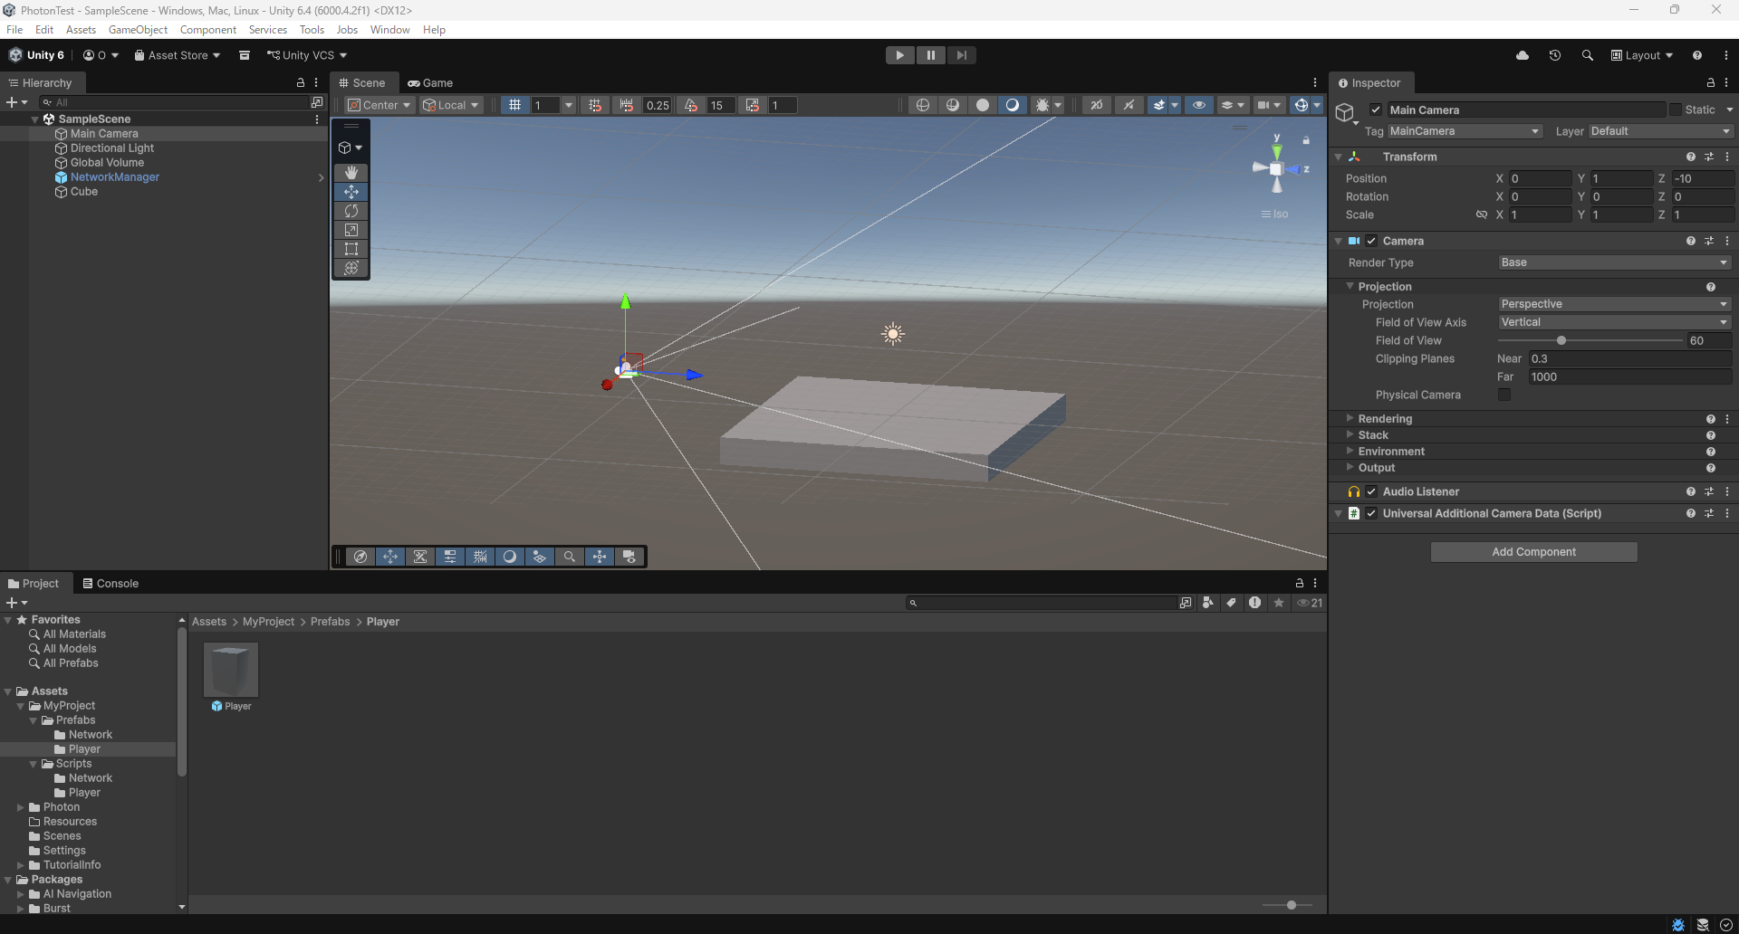
Photon導入
次にPhotonのSDKをUnityプロジェクトにインポートします。
まずは新規プロジェクトを作成しましょう。

Slide 7
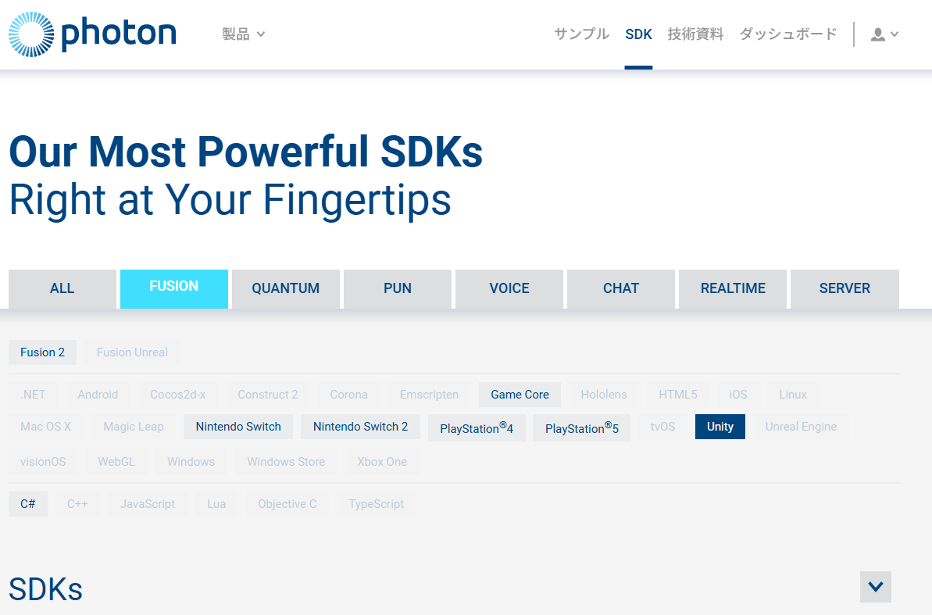
Photon導入
PhotonのページのSDKをクリックします。

Slide 8
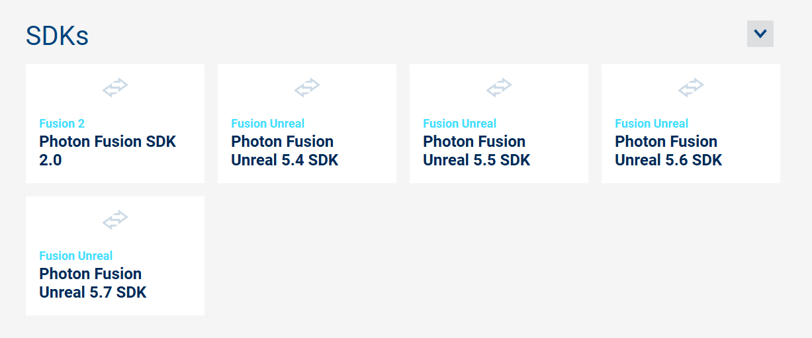
Photon導入
Photon Fusion SDK をクリックしてダウンロードしましょう。

Slide 9
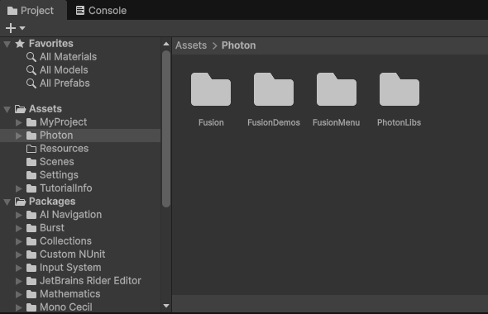
Photon導入
ダウンロードしたUnity Packageファイルを開くと、
開いているプロジェクトにPhoton Fusion SDKがインポートされます。

Slide 10
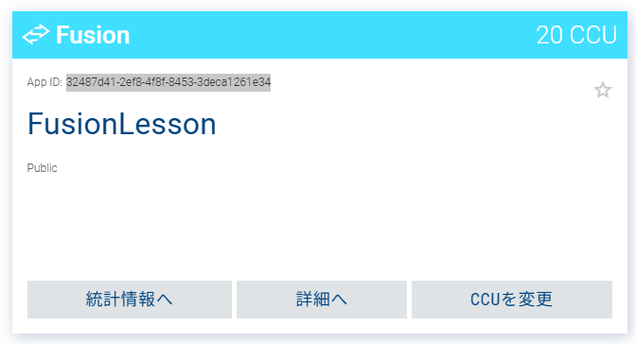
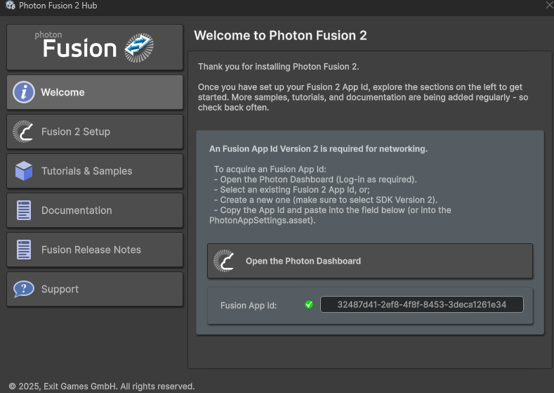
Photon導入
最初の画面から、AppのIDを登録します。
これで準備完了です。

